Slide 1
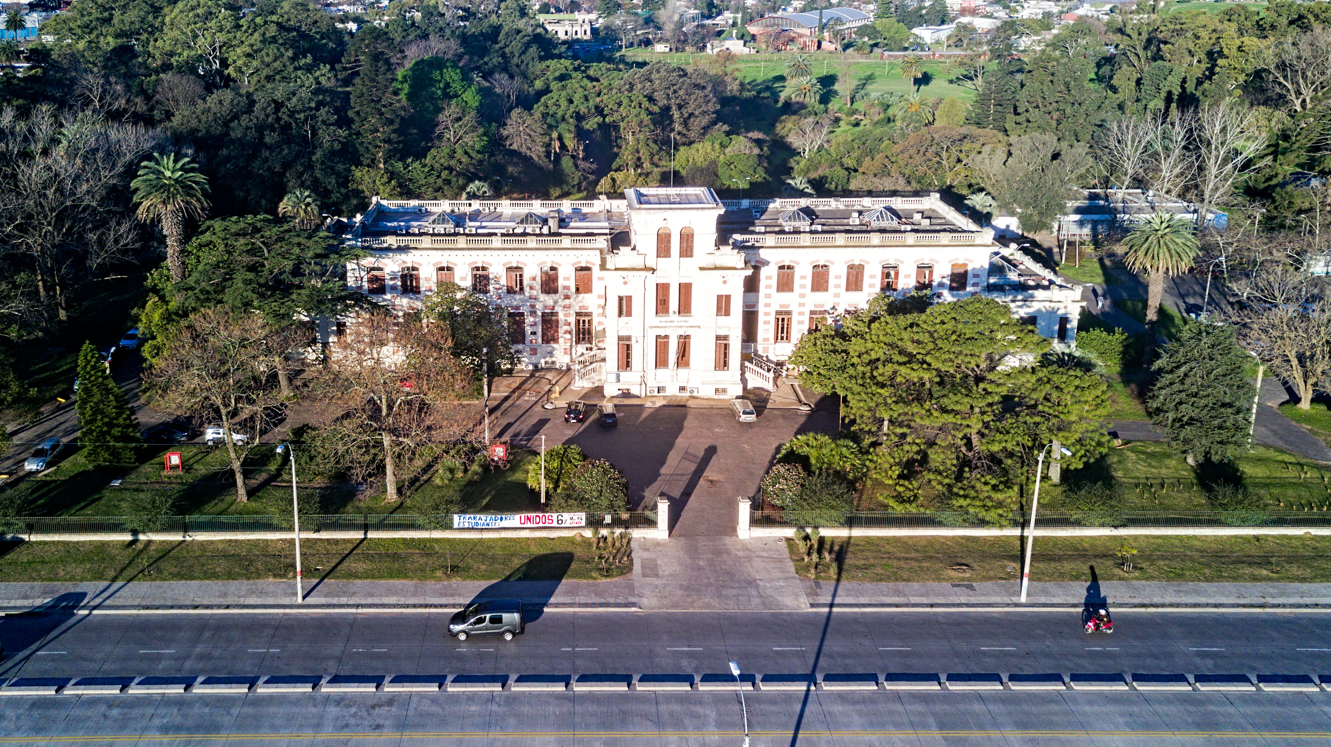
S C U O L A D I A G R A R I A
Bando Di Mobilità Internazionale Extra Ue 2025/2026
A cura del Servizio Relazioni Internazionali
Call For International Mobility For Non-Eu
Countries 2025/2026
By the International Relations Service
Facultad de Agronomía, Universidad de la República Uruguay

Slide 2
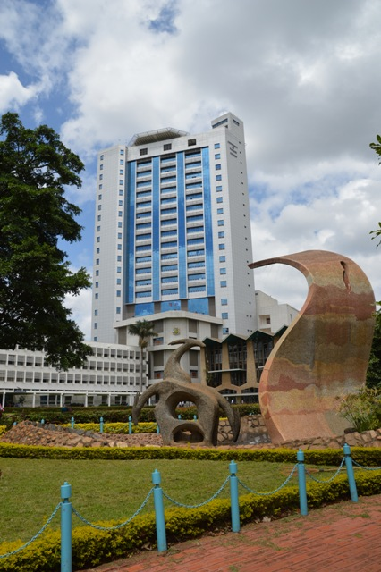

Finalità Purpose
Svolgere un periodo di studio ( ESAMI) presso un Ateneo estero Extra UE
Completion of a study period and EXAMS at a non-EU foreign university
Svolgere un periodo di TIROCINIO
Completion of an INTERNSHIP period
Elaborare la TESI DI LAUREA o parte di essa, previa approvazione del tuo Relatore e del docente responsabile nell’istituzione ospitante (Supervisor)
Elaboration of the THESIS or part of the thesis on the basis of a work plan approved by the supervisor and the
lecturer responsible at the host institution
Svolgere ATTIVITÀ PROGRAMMATE nell’ambito dei dottorati di ricerca/ dei master / delle scuole di specializzazione
Development of PLANNED ACTIVITIES within the framework of PhD programmes/post-graduate courses (Master)/specialisation schools
The University of Nairobi, Kenya

Slide 3

DISCLAIMER
Le attività da svolgere all’estero devono essere indicate nel Learning Agreement e approvate dal Consiglio del CdS e dall’Università ospitante prima della partenza
The activities to be carried out abroad must be indicated in the Learning Agreement and must be approved before departure both by the Course Board of the University of Florence and the foreign host institution
Federal University Of Technology Paraná, BRAZIL

Slide 4
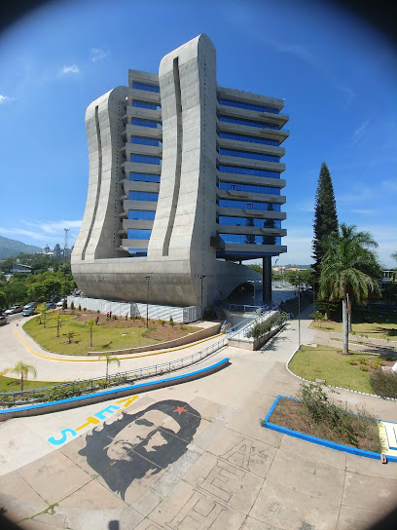
Destinazioni Destinations
La mobilità può avvenire esclusivamente presso un Ateneo estero Extra UE che abbia precedentemente siglato un accordo di Collaborazione Culturale e Scientifica con la Scuola di Agraria
Mobility can be undertaken in one of the non-EU partner universities with which the School of Agriculture has signed a Cultural and Scientific Cooperation Agreement
Le destinazioni disponibili sono consultabili attraverso la piattaforma TURUL, scegliendo Mobilità Internazionale Paesi extra UE all’indirizzo
Possible destinations can be checked at the link above by choosing the menu International mobility to Non-EU countries
https://ammissioni.unifi.it/DESTINATION/
Universidad Nacional Autónoma de Honduras

Slide 5
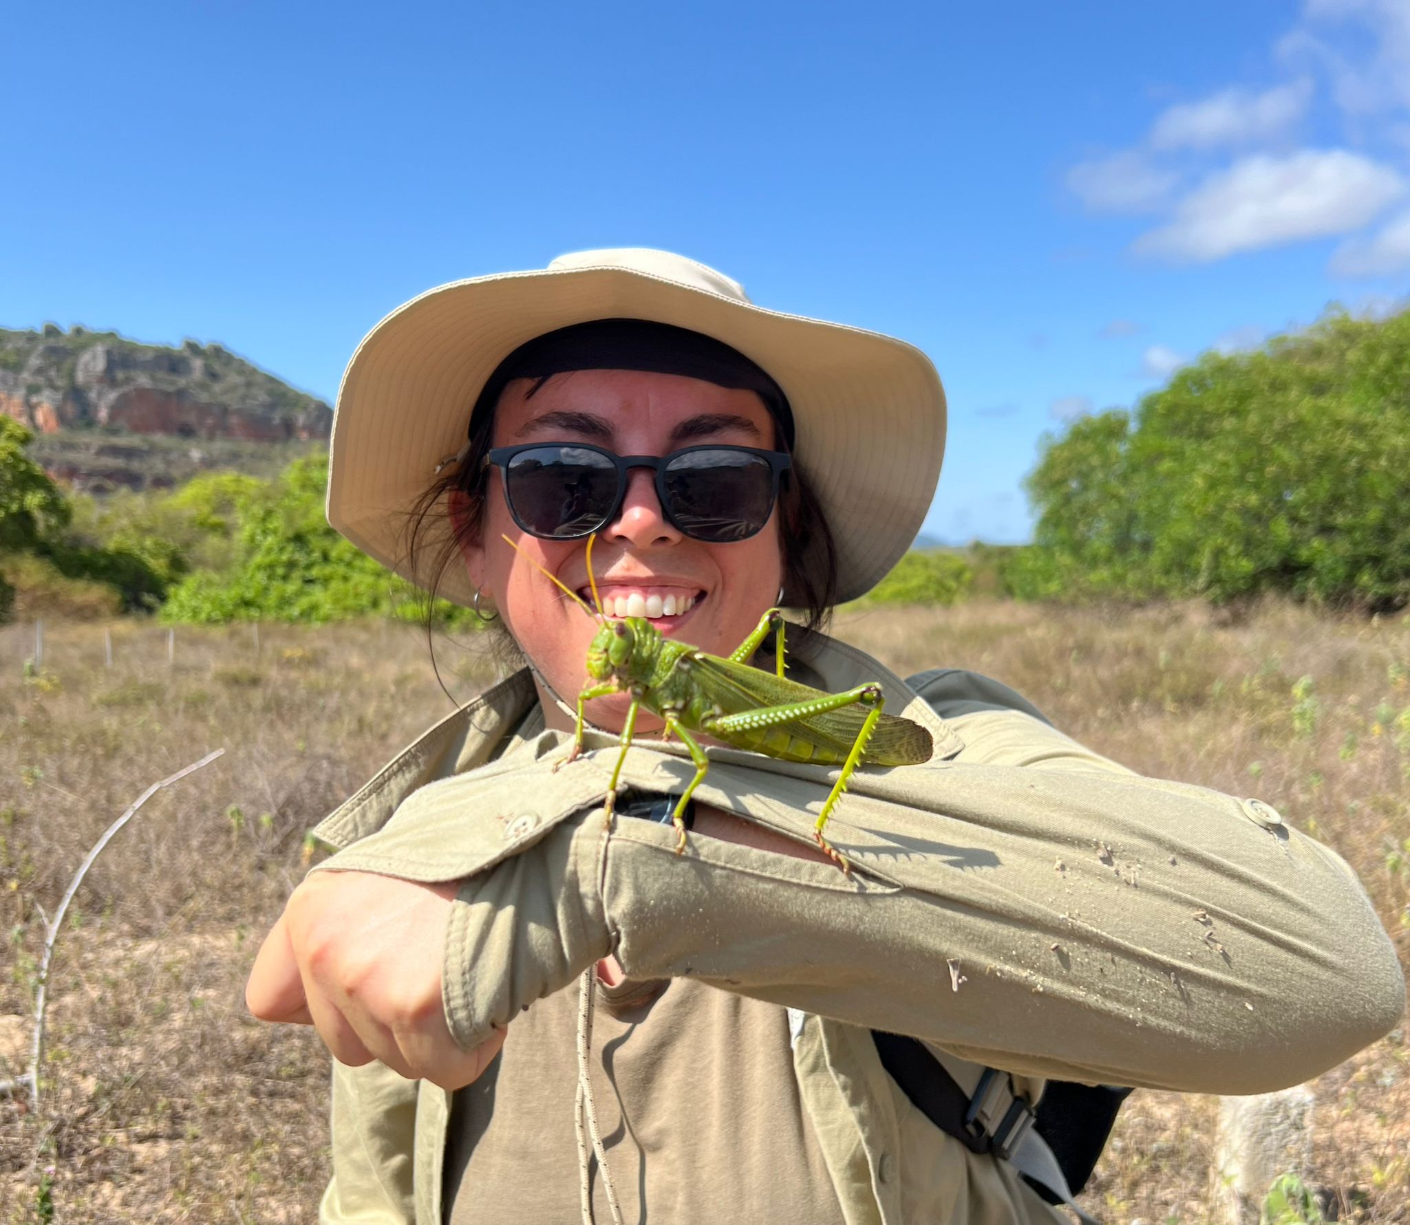
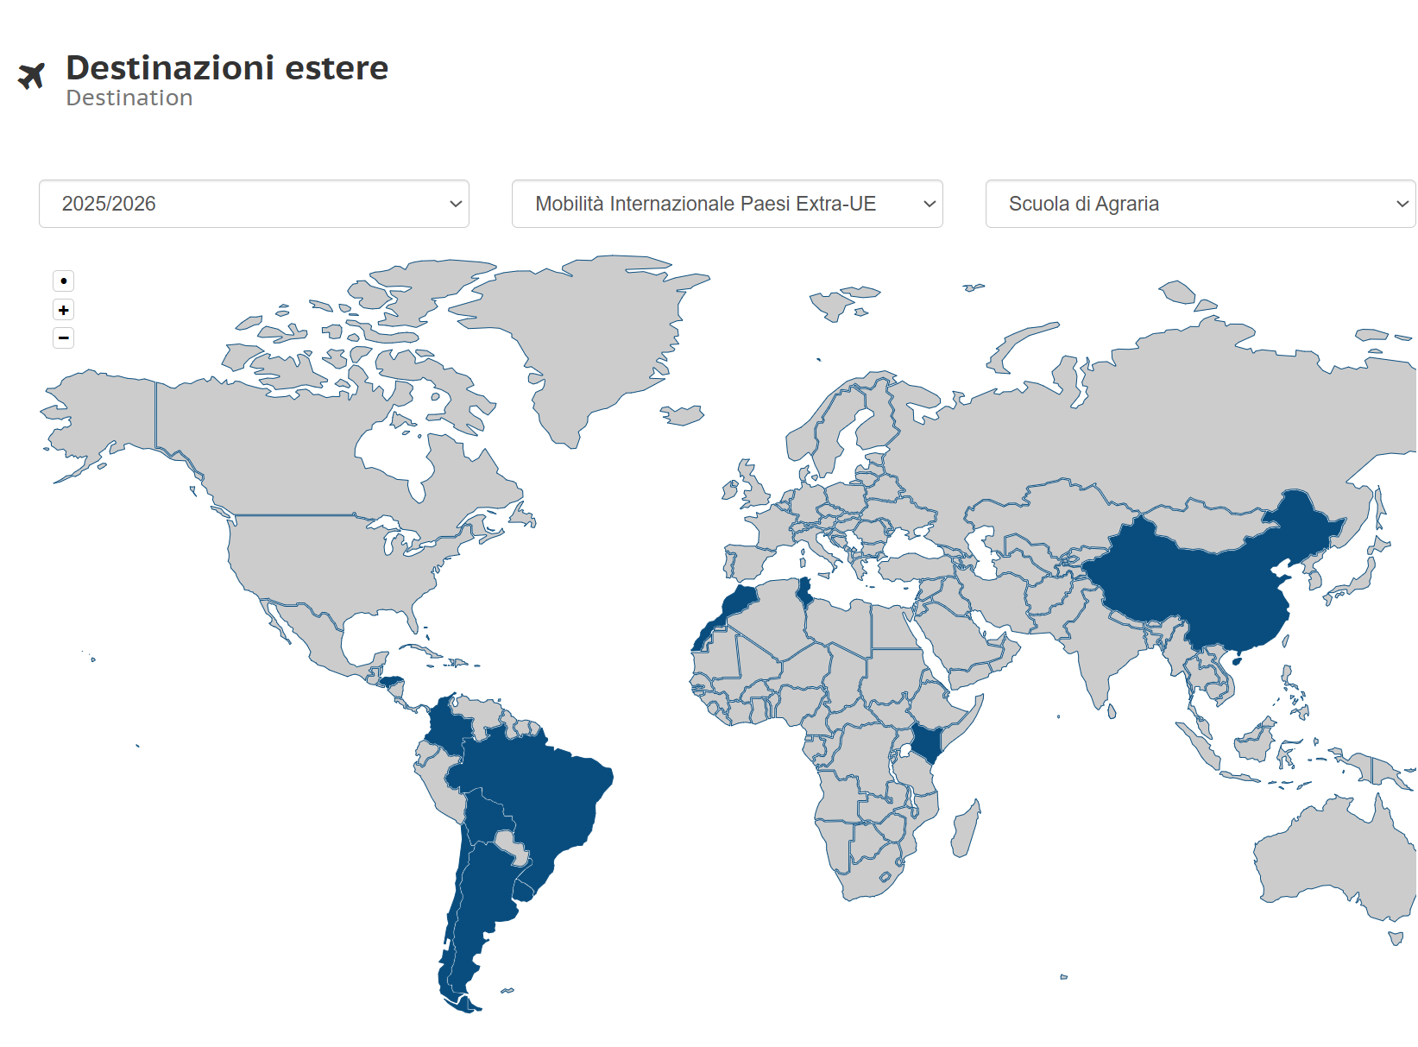
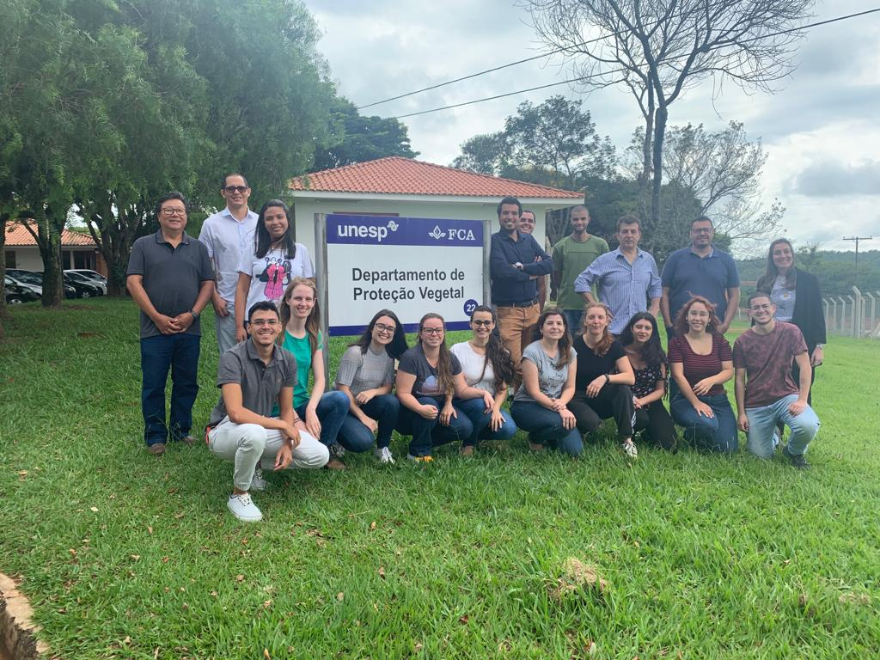
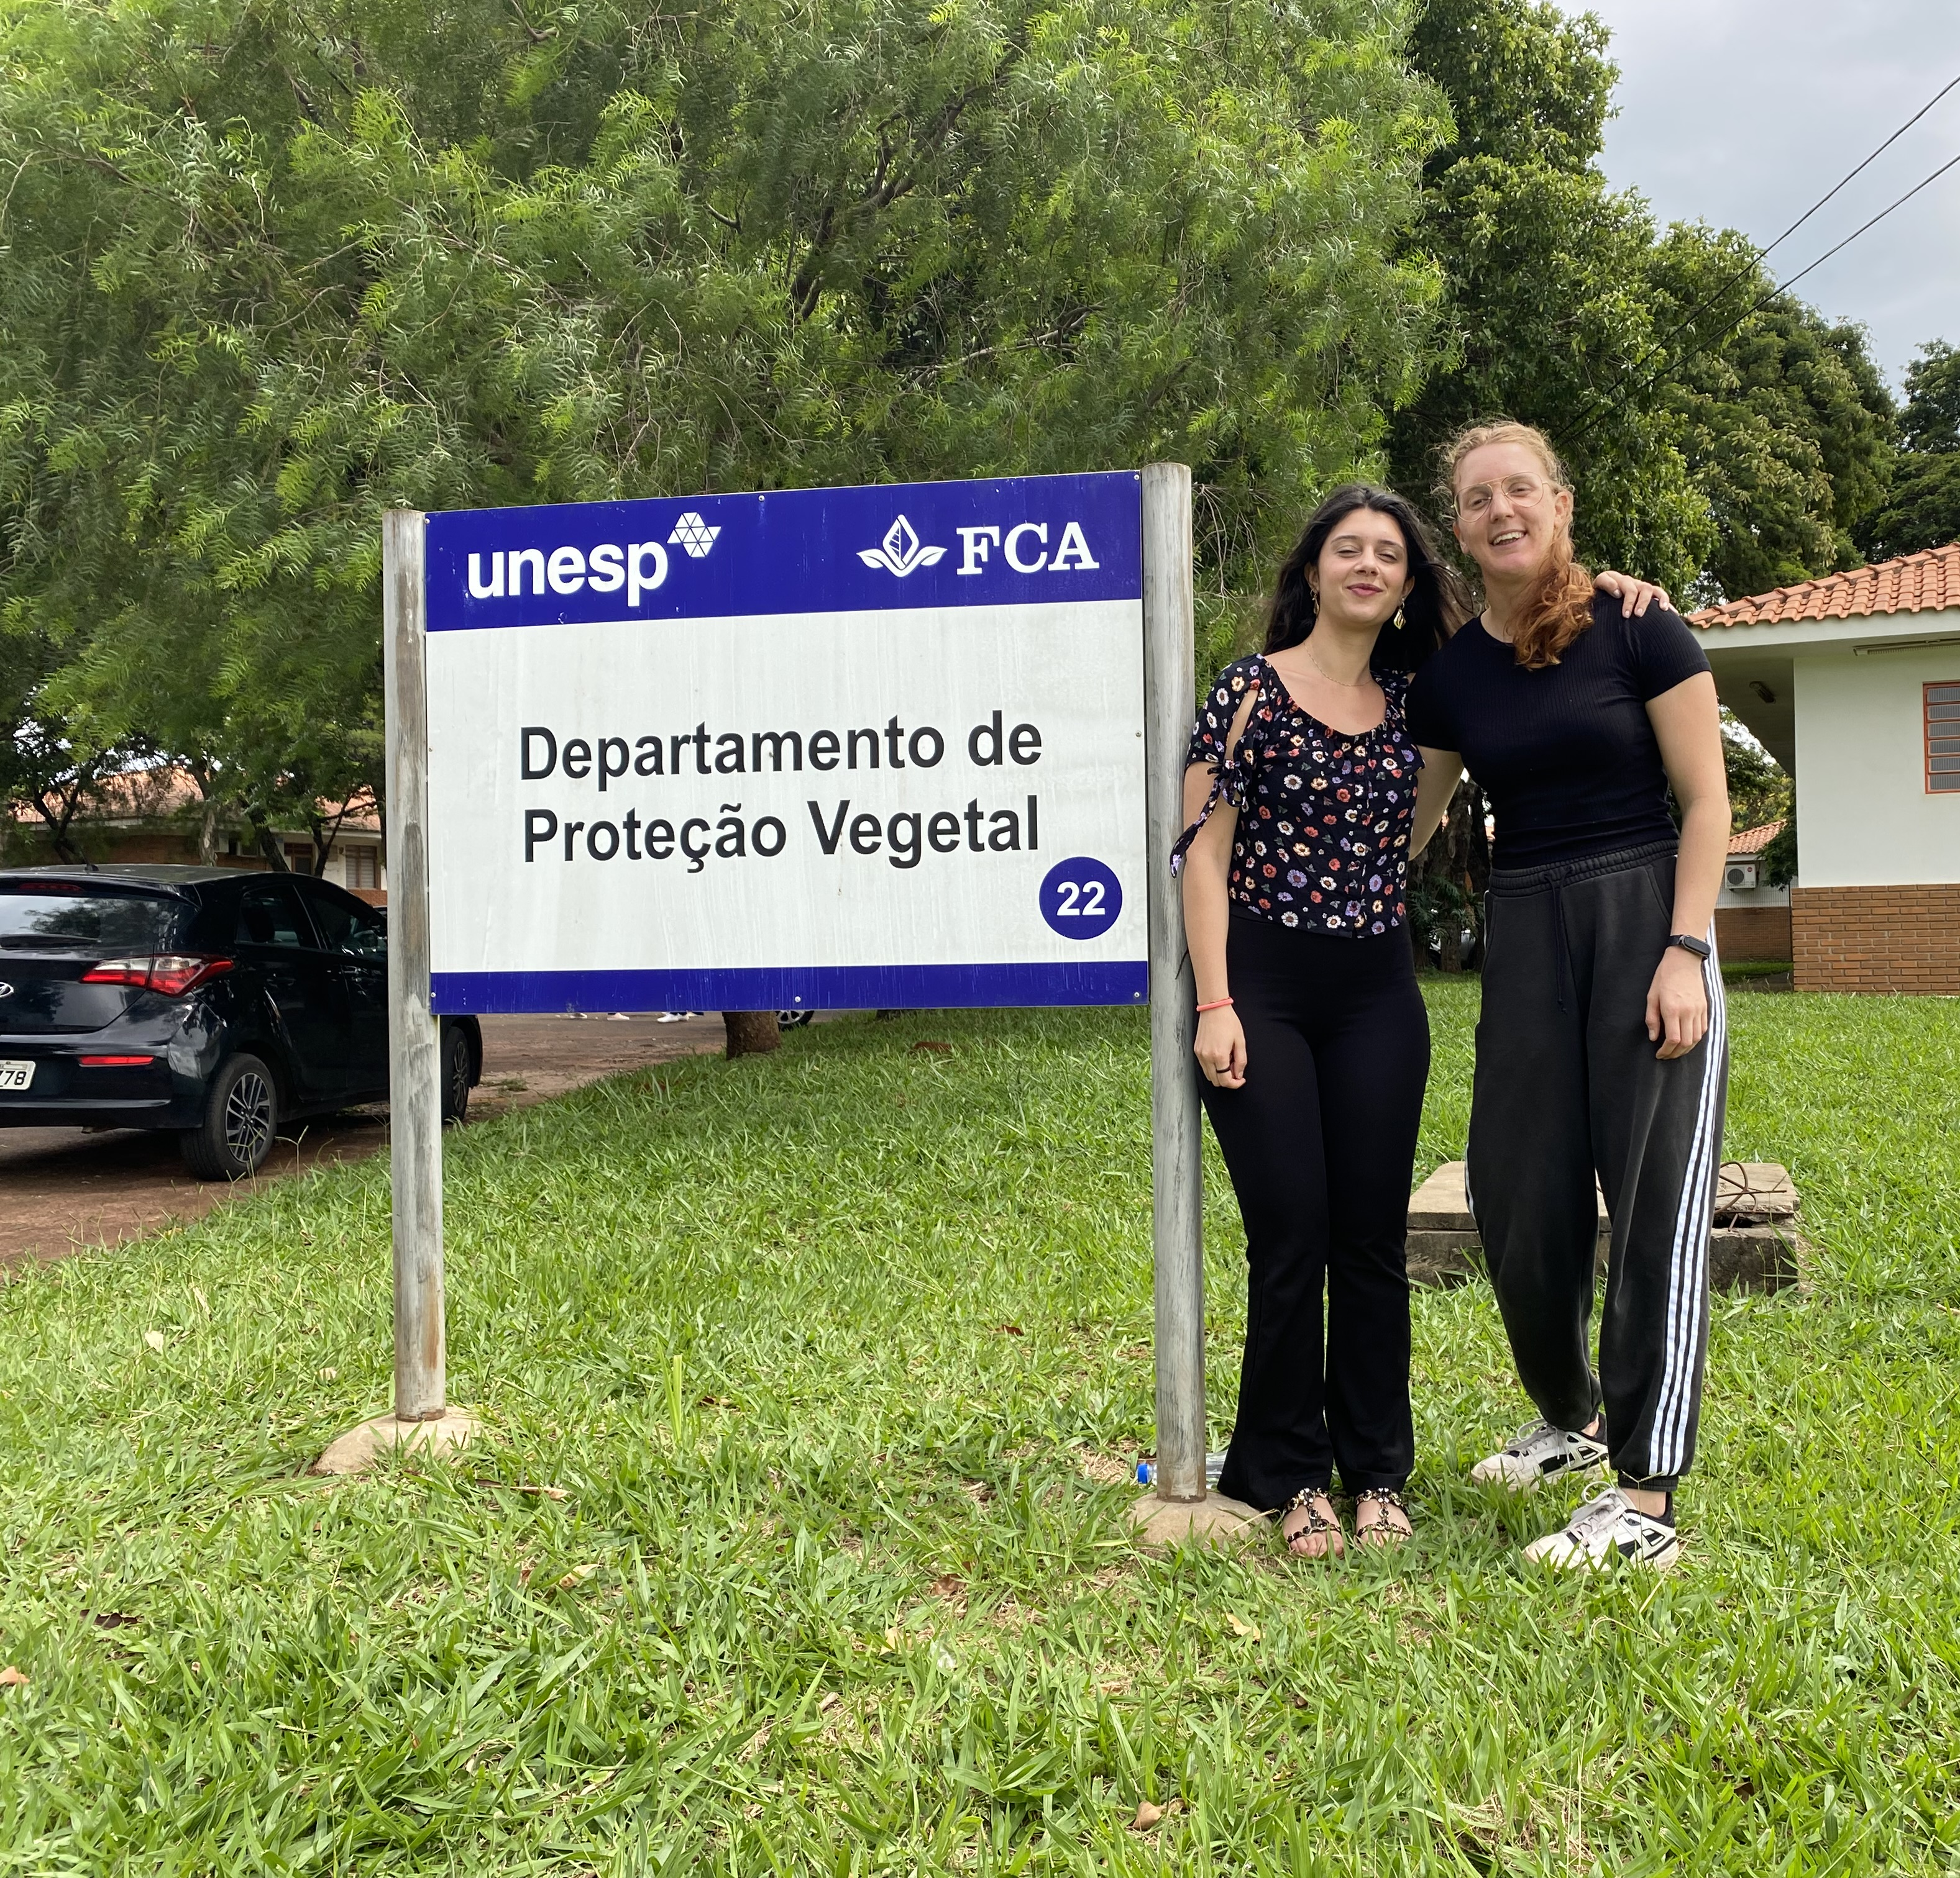
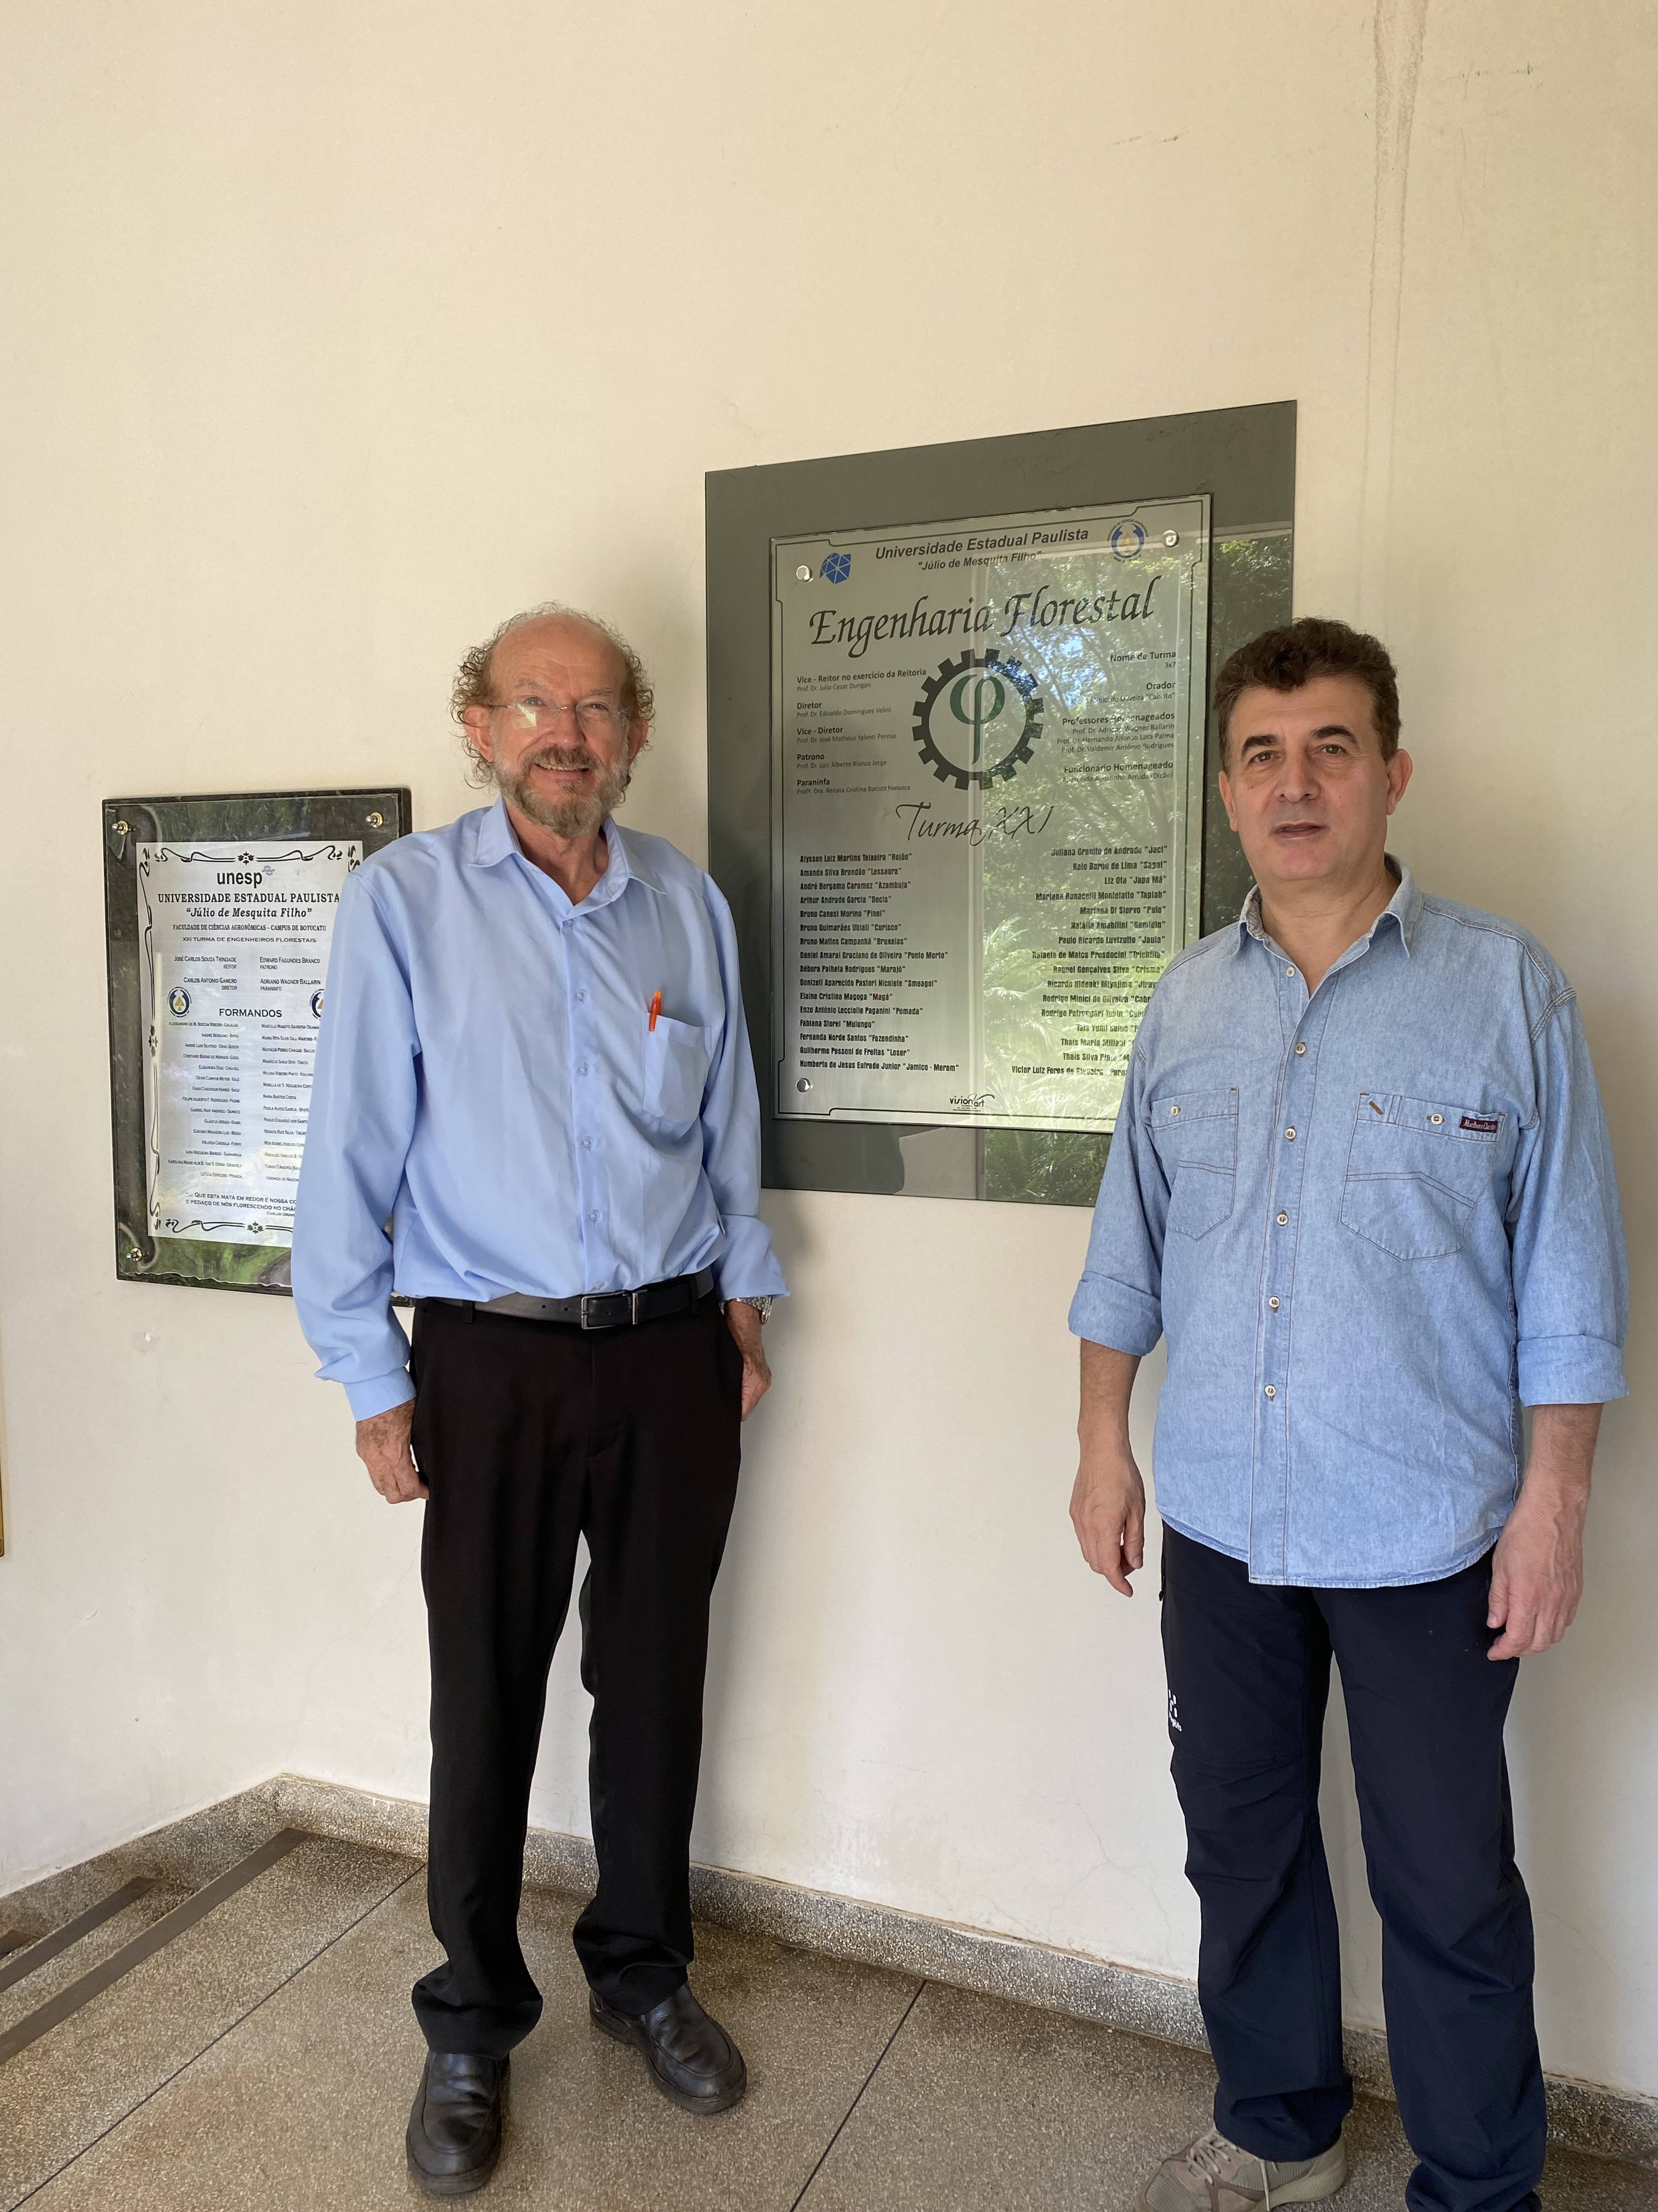
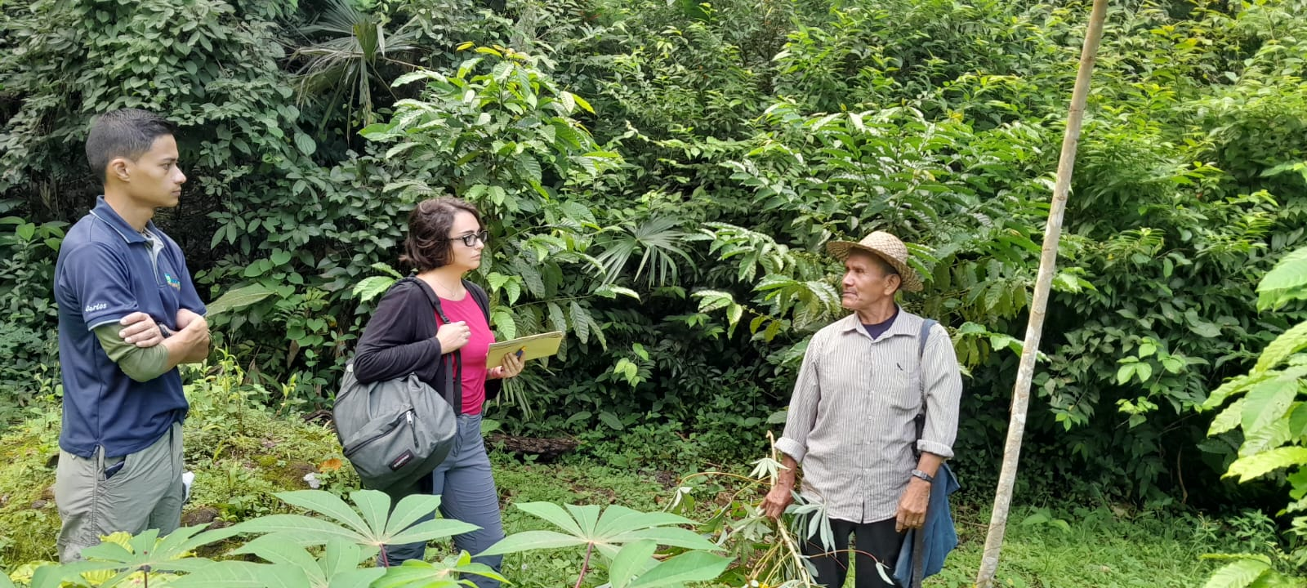
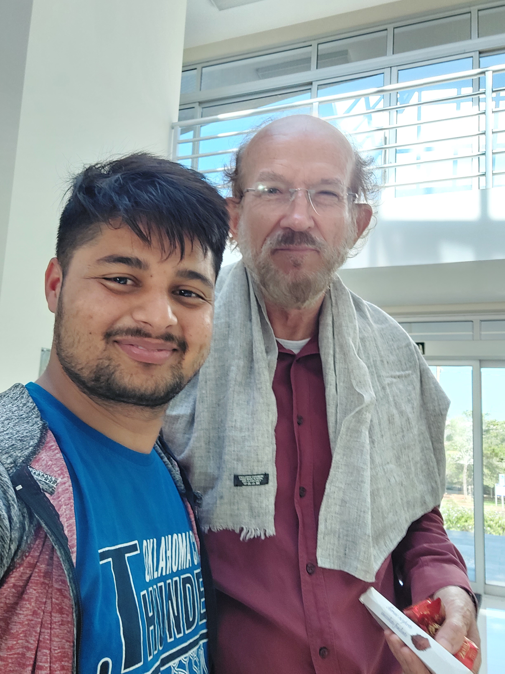
Destinazioni Destinations
BRASIL
BOLIVIA
COLOMBIA
ARGENTINA
CHILE
HONDURAS
URUGUAY
MOROCCO
TUNISIA
KENYA
CHINA
Universidade Estadual Paulista, BRASIL
Universidad Tecnológica De Panamá, PANAMA
Sao Paulo State University, BRASIL

Slide 6
Destinazioni Destinations
Il Servizio Unifi Include offre supporto agli studenti con disabilità/difficoltà di apprendimento interessati alla mobilità
The Unifi Include Service offers support to students with disabilities/learning difficulties interested in mobility
Tali studenti devono informarsi in anticipo individuando -con l’aiuto di Unifi Include e del S.R.I della Scuola di Agraria- la presenza di servizi, ausili e strumenti adeguati di supporto presso l’università estera prescelta
These students must inquire in advance and identify - with the help of Unifi Include and the I.R.S of the School of Agriculture - the presence of appropriate services and support tools at the chosen foreign university
Info:
unifinclude.dsa@unifi.it unifinclude.disabilita@unifi.it
Universidad Nacional Autónoma de Honduras

Slide 7
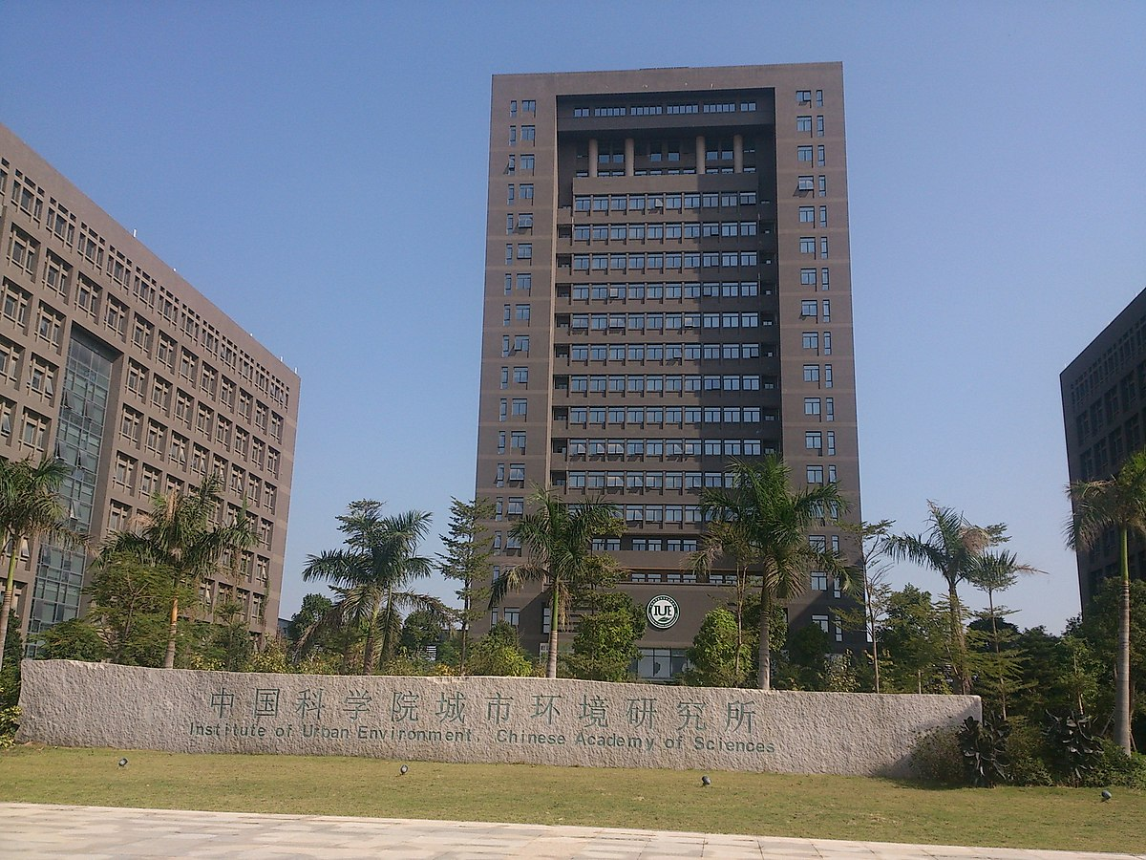
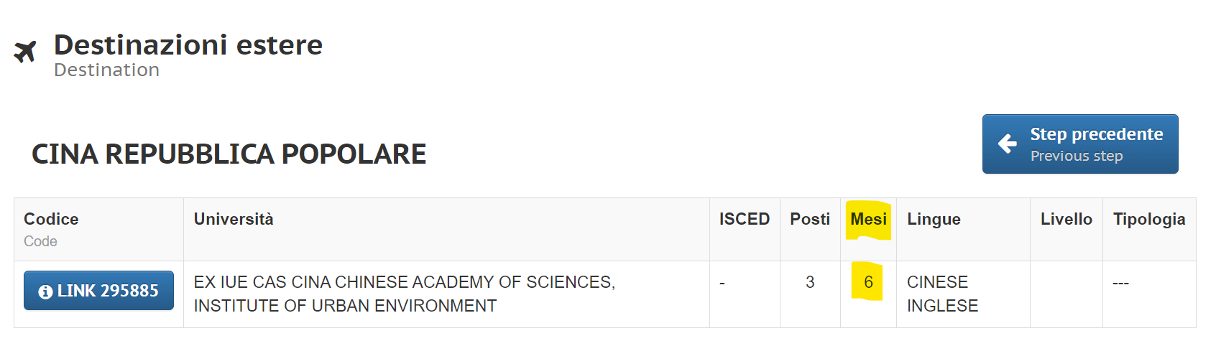
Durata e Tipologia Della Mobilità
Duration and type of mobility
La durata della mobilità è prestabilita dagli accordi siglati dalla Scuola di Agraria con ciascuna Università ospitante, così come indicati alla pagina
The duration of the mobility is predetermined by the agreements signed between the School of Agriculture and
each foreign location, as indicated on the page above
https://ammissioni.unifi.it/DESTINATION/
Institute of Urban Environment, China

Slide 8
Durata e Tipologia Della Mobilità
Duration and type of mobility
Sebbene sia auspicabile attenersi al numero dei mesi indicati nell’accordo, in accordo con la sede estera e la Scuola di Agraria è possibile:
Ridurre la durata prevista
Prolungare la durata prevista presentando opportuna Richiesta di Prolungamento dopo l’avvio della mobilità
Although it is desirable to stick to the number of months stated in the agreement, in accordance with the foreign institution and the School of Agriculture, the mobility may be:
reduced with regard to the duration provided for in the cooperation agreement
extended by the means of an appropriate request for an extension to be submitted only after the start of the mobility
Institute of Urban Environment, China

Slide 9
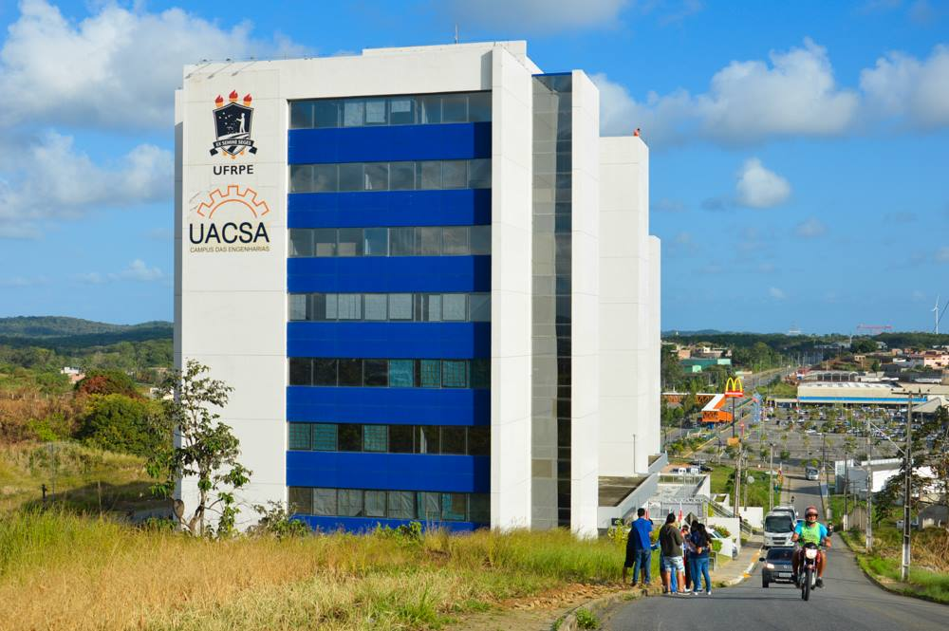
Requisiti di Ammissibilità
Eligibility Requirements
Possono presentare domanda al Bando:
Applications may be submitted by :
Gli studenti regolarmente iscritti (anche part-time) ad un corso di studio dell’ateneo di I°, II° o III° livello
Students regularly enrolled (including part-time) in a study program at the University at the first, second or third level
Gli studenti in possesso della conoscenza della lingua richiesta dalla sede indicata
Students possessing knowledge of the language required for the destination(s) indicated among the preferences.
.
Universidade Federal Rural de Pernambuco, Brasile

Slide 10
Requisiti di Ammissibilità
Eligibility Requirements
Possono presentare domanda al Bando:
Gli studenti che effettueranno la mobilità al I anno di Magistrale, ma dovranno iscriversi all’a.a 2025/2026 prima dell’inizio della mobilità
All students who will undertake the mobility in the first year of a master's degree program are required to enroll to the master's degree before the start of the mobility
Gli studenti che intendono laurearsi nella sessione straordinaria a.a 2024/2025, ma dovranno concludere la loro mobilità entro il conseguimento del titolo
Students who intend to graduate in the special session of a.y. 2024/2025, but the mobility must be completed by the time the degree is awarded.
Universidade Federal Rural de Pernambuco, Brasile

Slide 11
RICHIEDONO
Presentazione della Candidatura Submission of the Application
La domanda di partecipazione al Bando si presenta solo ed esclusivamente online collegandosi all’applicativo TURUL all’indirizzo ----------------------------
fino alle ore 13.00 del 6 marzo 2025
The application for the Call can be submitted exclusively online by logging on to the TURUL application at
the link above until 1:00 p.m. on March 6, 2025
VERIFICARE ALL’INDIRIZZO: https://ammissioni.unifi.it/DESTINATION/
https://ammissioni.unifi.it
Universidade Federal Rural de Pernambuco, Brasile

Slide 12
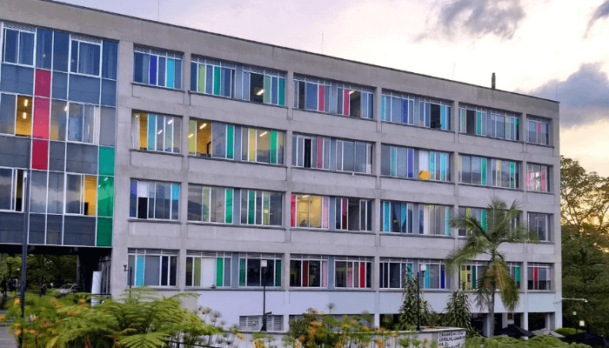

Come Candidarsi How To Apply
L@ studente deve accedere all’applicativo con le proprie credenziali SPID e scegliere il concorso «Selezione per la formazione di graduatorie per la mobilità internazionale Extra-UE a.a 2025-2026»
The student must log into the TURUL application with SPID credentials and choose the competition
"Selection for the formation of rankings for non-EU international mobility a.y. 2025/2026"
L@ studente deve scegliere la sede di destinazione preferita ed un’eventuale seconda sede
The student may indicate the chosen destination and a possible second destination
NOTA: Ogni candidato è tenuto a prendere visione delle informazioni riportate nelle schede descrittive delle singole Università estere, visibili cliccando sul codice Link accanto al nome di ogni sede
Each candidate is required to read carefully the information in the factsheets of the relevant foreign universities, which can be consulted by clicking on the Link code next to the name of each Institution
Colombia Universidad De Caldas, BOLIVIA

Slide 13

Come Candidarsi Bene
How To Apply Successfully
Prima di indicare la/e sedi di preferenza, è compito dell@ studente verificare alla pagina:
Before indicating the preferred location(s) in the application, the student must check in the web page above:
1. il Settore Disciplinare dell’Accordo (ISCED),
che indica se l’ambito disciplinare dell’accordo è compatibile con il proprio percorso di studio
1. Subject Area of the Agreement (ISCED Code) under which the mobility flow is envisaged
2. il Livello dell’Offerta didattica disponibile presso l’università ospitante (Triennale, Magistrale, Dottorato)
2. Level, if specified (Bachelor’s degree; Master’s Degree; doctorate or specialization schools )
https://ammissioni.unifi.it/DESTINATION/
Colombia Universidad De Caldas, BOLIVIA

Slide 14
Come Candidarsi Bene
How To Apply Successfully
3. Il livello di conoscenza linguistica richiesta dall’Università ospitante per frequentare le lezioni
3. Level of language proficiency required by the host institution for class attendance
4. La scadenza dell’Application (Domanda di Ammissione) presso l’università ospitante
4. Application deadlines and procedures of the host Institution
5. Note struttura e Note,
che riportano importanti informazioni su offerta didattica della sede estera, ambito disciplinare della mobilità, particolari requisiti di ammissione o linguistici, all’eventuale possibilità di effettuare un’attività di tirocinio
5. Notes and Institution Notes, which contain important information about the academic offer of the foreign Institution, the subject area of the mobility, special admission or language requirements, and the possibility of carrying out an internship
Colombia Universidad De Caldas, BOLIVIA

Slide 15

Chiusura Della Domanda Application Closure
Una volta completata la domanda, TURUL attiva la compilazione del Learning Agreement :
è obbligatorio ai fini dell’accettazione della domanda compilare e chiudere il Learning Agreement provvisorio per la prima sede scelta entro la data di scadenza del Bando
Once the application is completed, Turul activates the Learning Agreement completion phase:
it is mandatory for the acceptance of the application filling in the provisional Learning Agreement and closing it for the first destination by the deadline of the Call (otherwise the application will not be registered!)
Samarcanda, Uzbekistan

Slide 16


Chiusura Della Domanda Application Closure
In caso di anomalie, segnalare al servizio «richiedi assistenza» di TURUL, che sarà attivo fino alle ore 13 di due giorni precedenti la scadenza delle iscrizioni
In case of problem, please report to the “Help Desk” service on Turul, available until 1:00 p.m. two days prior to the deadline for applications

Slide 17
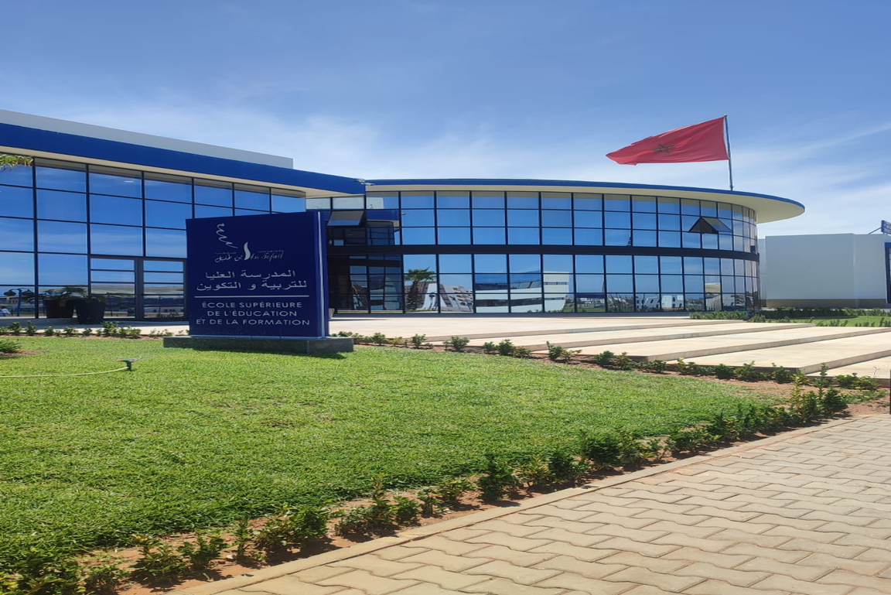
Criteri Di Valutazione Evaluation Criteria
La graduatoria viene formata sulla base dei seguenti criteri
The eligibility ranking shall be made on the basis of the following criteria:
REGOLARITÀ DELLA CARRIERA (max 35 punti)
calcolata sulla base del numero di CFU registrati in carriera entro il 17 febbraio 2025
1. REGULARITY IN STUDIES
calculated on the basis of the number of credits related to exams passed and registered in the student’s career by February 17, 2025
2. VALUTAZIONE DEL PROFITTO (max 35 punti)
calcolata sulla base della media ponderata degli esami registrati entro il 17 febbraio 2025
2. PROFIT
profit is calculated on the basis of the weighted average related to exams registered in the student’s career by February 17, 2025
Ibn Tofail University, MOROCCO

Slide 18

Criteri Di Valutazione Evaluation Criteria
3. CONOSCENZE LINGUISTICHE (max 15 punti)
dichiarate dal candidatǝ in fase di compilazione della candidatura
3. LANGUAGE PROFICIENCY
declared by the applicant during the completion phase
4. MOTIVAZIONE (max 15 punti)
valutata tenendo conto della coerenza con il programma di studio proposto nel Learning Agreement provvisorio
4. MOTIVATION
evaluated by considering the coherence with the proposed program of study (provisional Learning Agreement)

Slide 19
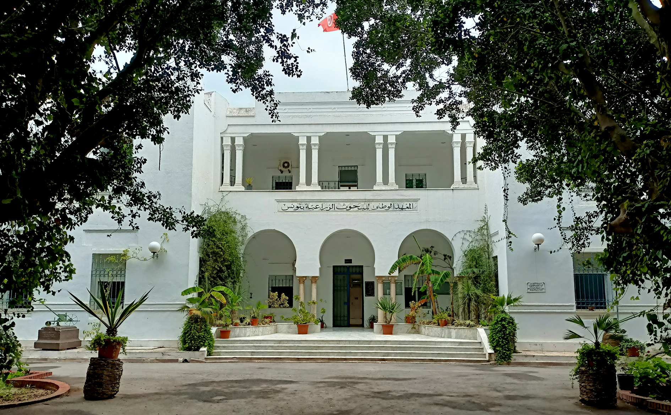
Graduatoria Provvisoria Provisional Ranking
A partire dal 1 aprile 2025, l@ studente dovrà monitorare la sezione «I tuoi concorsi» su TURUL in attesa della pubblicazione della graduatoria della Scuola di Agraria
Starting from April 1st, 2025, the student should monitor the «Your Competitions» section on TURUL while waiting for the publication of the ranking list of the School of Agriculture
NB: GLI STUDENTI NON RICEVERANNO COMUNICAZIONI PERSONALI
STUDENTS WILL NOT RECEIVE ANY PERSONAL COMMUNICATION
Institut National Agronomique De Tunisie, TUNISIA

Slide 20

Accettazione Della Sede Acceptance Of The Destination
Se VINCITORE della prima sede scelta
deve accettare la sede assegnata entro 3 giorni lavorativi (dal momento della pubblicazione della graduatoria) indicando la durata in mesi di mobilità
If you are a "WINNING" STUDENT of your first chosen destination,
you must compulsorily accept the destination assigned within 3 working days (starting from the publication of the provisional ranking) indicating the duration in months of mobility
ATTENZIONE: il numero di mesi indicato in questa fase è vincolante ai fini del calcolo dei mesi di borsa assegnati (gli stessi riportati sul contratto finanziario)
ATTENTION: the number of mobility months indicated by each student when accepting the destination in Turul is binding for the calculation of the assigned scholarship months specified on the financial contract
Universidad De Morón, ARGENTINA

Slide 21
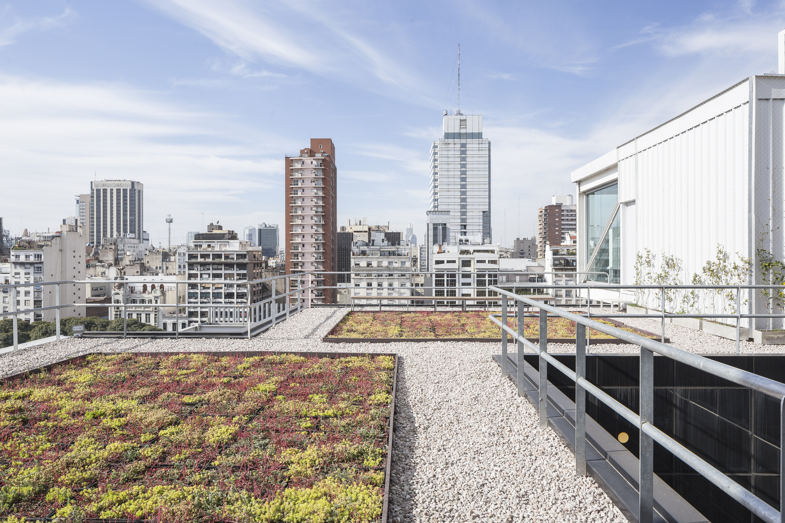


Accettazione Della Sede
Acceptance Of The Destination
Se VINCITORE della seconda sede
può accettare la sede assegnata entro 3 giorni lavorativi
può rifiutare scegliendo l’opzione «voglio rimanere in graduatoria».
In questo caso, l@ studente continua a monitorare la graduatoria, nella speranza di una nuova eventuale assegnazione per scorrimento
If you are a “WINNING” STUDENT of the second choice,
You may accept the proposed destination
You may reject the proposed destination selecting the option «I want to remain on the ranking list»
In this case, the student keeps monitoring the ranking, hoping for a possible new assignment by sliding

Slide 22


Accettazione Della Sede
Acceptance Of The Destination
Se IDONEO
deve continuare a monitorare la graduatoria, che procederà tramite scorrimenti fino all’assegnazione dei posti disponibili, sulla base delle preferenze espresse dagli studenti in fase di candidatura
If “eligible”
you must continue to monitor the ranking list, which will proceed through shortlist until the allocation of available places, in relation to the preferences expressed by students when applying to the Call
Nel caso in cui venga assegnata una sede allo studente «idoneo», il suo stato passerà a VINCITORE e dovrà accettare entro 3 giorni lavorativi
In the event that a destination is assigned to the "eligible" student, their status will change to “WINNING” STUDENT and they must accept within 3 working days
Institut National Agronomique De Tunisie, TUNISIA

Slide 23
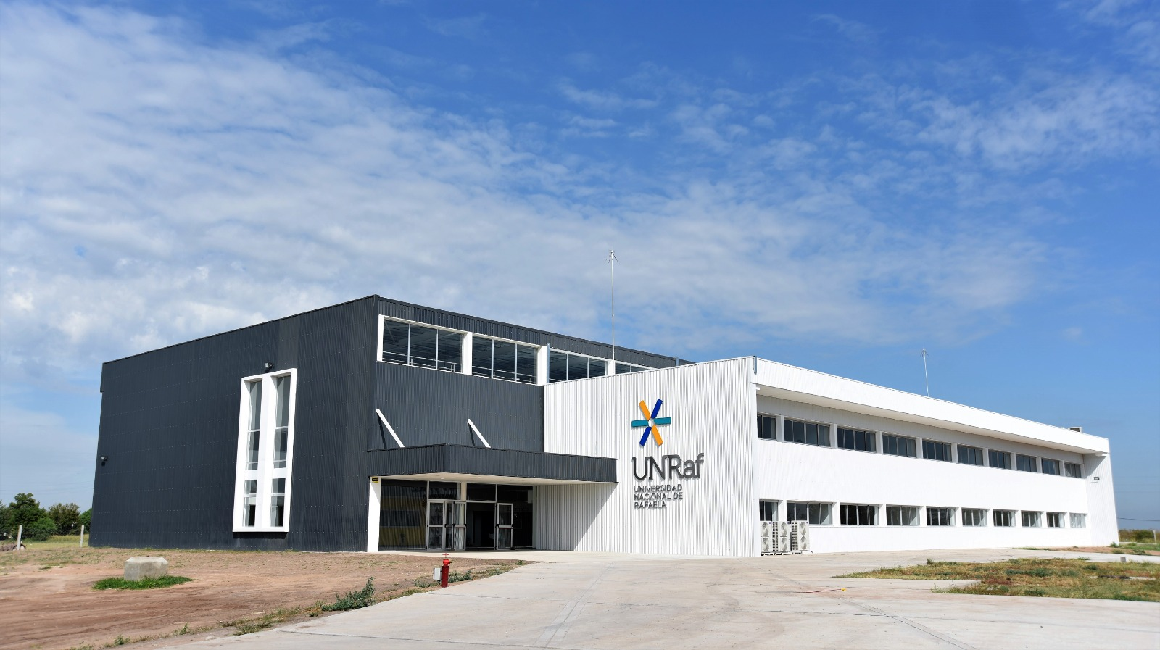
Graduatoria Definitiva
Final Ranking List
A partire da GIUGNO 2025, verrà pubblicato sul sito dell’Ateneo (a questo indirizzo https://www.unifi.it/vp-10034-erasmus-plus.html#studenti_unifi ) l’Elenco definitivo degli studenti vincitori, con indicate sedi e numero di mensilità assegnate.
Starting from JUNE 2025 the Final List of awarded students, including the destination and the scholarship assigned, will be published on the University website
Universidad Nacional de Rafaela, ARGENTINA

Slide 24
Prima della mobilità
Before Mobility
È compito/It is up to:
del S.R.I della Scuola di Agraria
inviare le Nomination degli studenti vincitori a ciascuna sede estera
- the I.R.S of the School of Agriculture
to send the Nominations of the winning students to each foreign location
di ogni studente vincitore
provvedere a presentare domanda di ammissione (Application) alla sede estera, nei modi e tempi previsti dalla sede stessa
- each winning student
to arrange for the submission of the application (Application) to the foreign destination, in the manner and timeframe provided by that location

Slide 25

LEARNING AGREEMENT
deve indicare sia l’attività che viene sostenuta all’estero sia la corrispondente attività dell’Ateneo fiorentino che verrà riconosciuta all@ studente al rientro dalla mobilità
Must indicate both the activity to be taken abroad and the corresponding UNIFI activity to be recognized upon the student return from mobility
serve ad ottenere il riconoscimento delle attività svolte all’estero, a condizione che tali attività (esami, tirocinio, ricerca tesi) siano state precedentemente concordate e approvate dalla Scuola di Agraria e dall’Università ospitante
It is used to obtain recognition of activities carried out abroad, previously agreed upon and approved by the School of Agriculture and the host university
Institute of Urban Environment, China

Slide 26
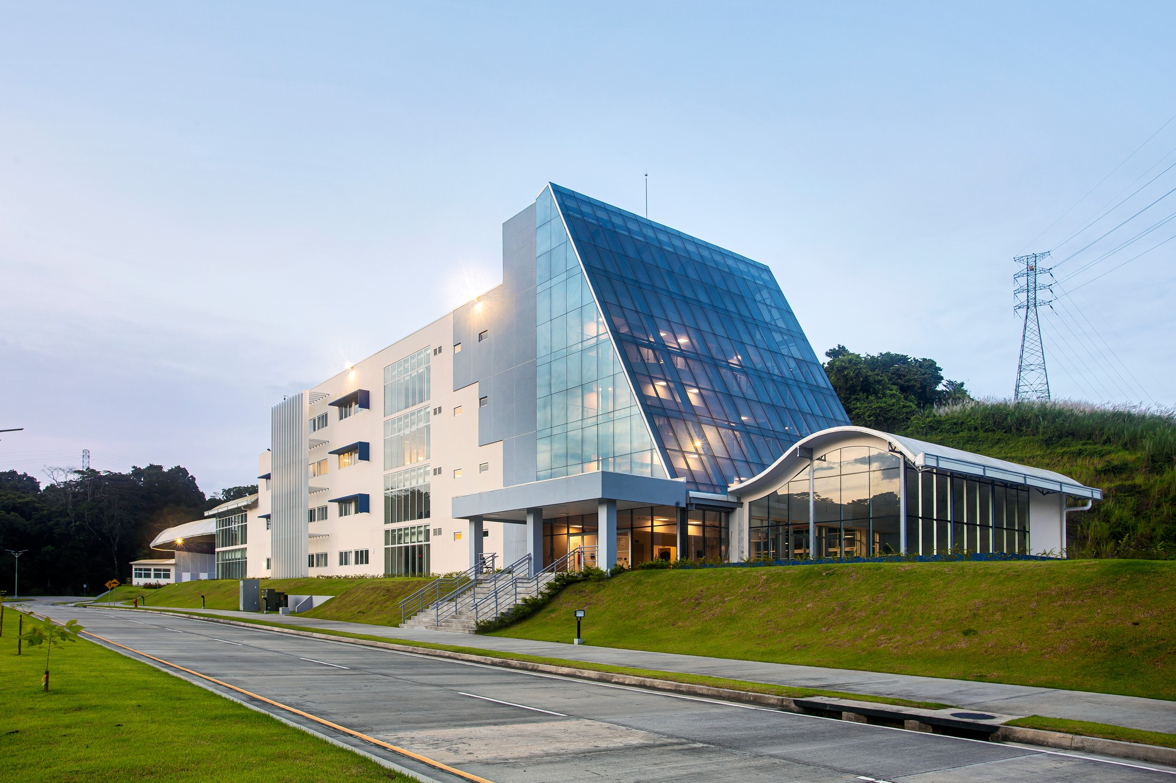
Prima della mobilità
Before Mobility
deve essere compilato PRIMA DELLA PARTENZA, in accordo con il Delegato Erasmus del proprio Corso di Laurea e il Referente dell’Accordo e con il supporto del S.R.I della Scuola
Must be completed BEFORE DEPARTURE, in consultation with the Erasmus Delegate of one's Degree Course and the Agreement Contact Person and with the support of the School's S.R.I.
Deve essere coerente con la durata della mobilità (30 CFU per semestre)
Must be consistent with the duration of the mobility (30 CFUs per semester)
Universidad Tecnológica de Panamá, PANAMA

Slide 27
Prima della mobilità
Before Mobility
CONTRATTO FINANZIARIO Financial Contract
È l’accordo individuale di mobilità Erasmus in cui è indicato l’importo effettivo della Borsa di mobilità
It indicates the amount of the Mobility Grant
Deve essere firmato obbligatoriamente PRIMA DELLA PARTENZA
It is mandatory to sign the financial contract BEFORE THE DEPARTURE
Può essere firmato solo DOPO L’APPROVAZIONE DEL LEARNING AGREEMENT
The financial contract can be signed only once the Learning Agreement has been approved
Ogni studente riceverà le indicazioni da outgoing.erasmus@unifi.it per la compilazione e la firma del contratto alla propria email istituzionale
Each student will receive guidance on completing and signing the contract to his/her institutional email
Universidad Tecnológica de Panamá, PANAMA

Slide 28
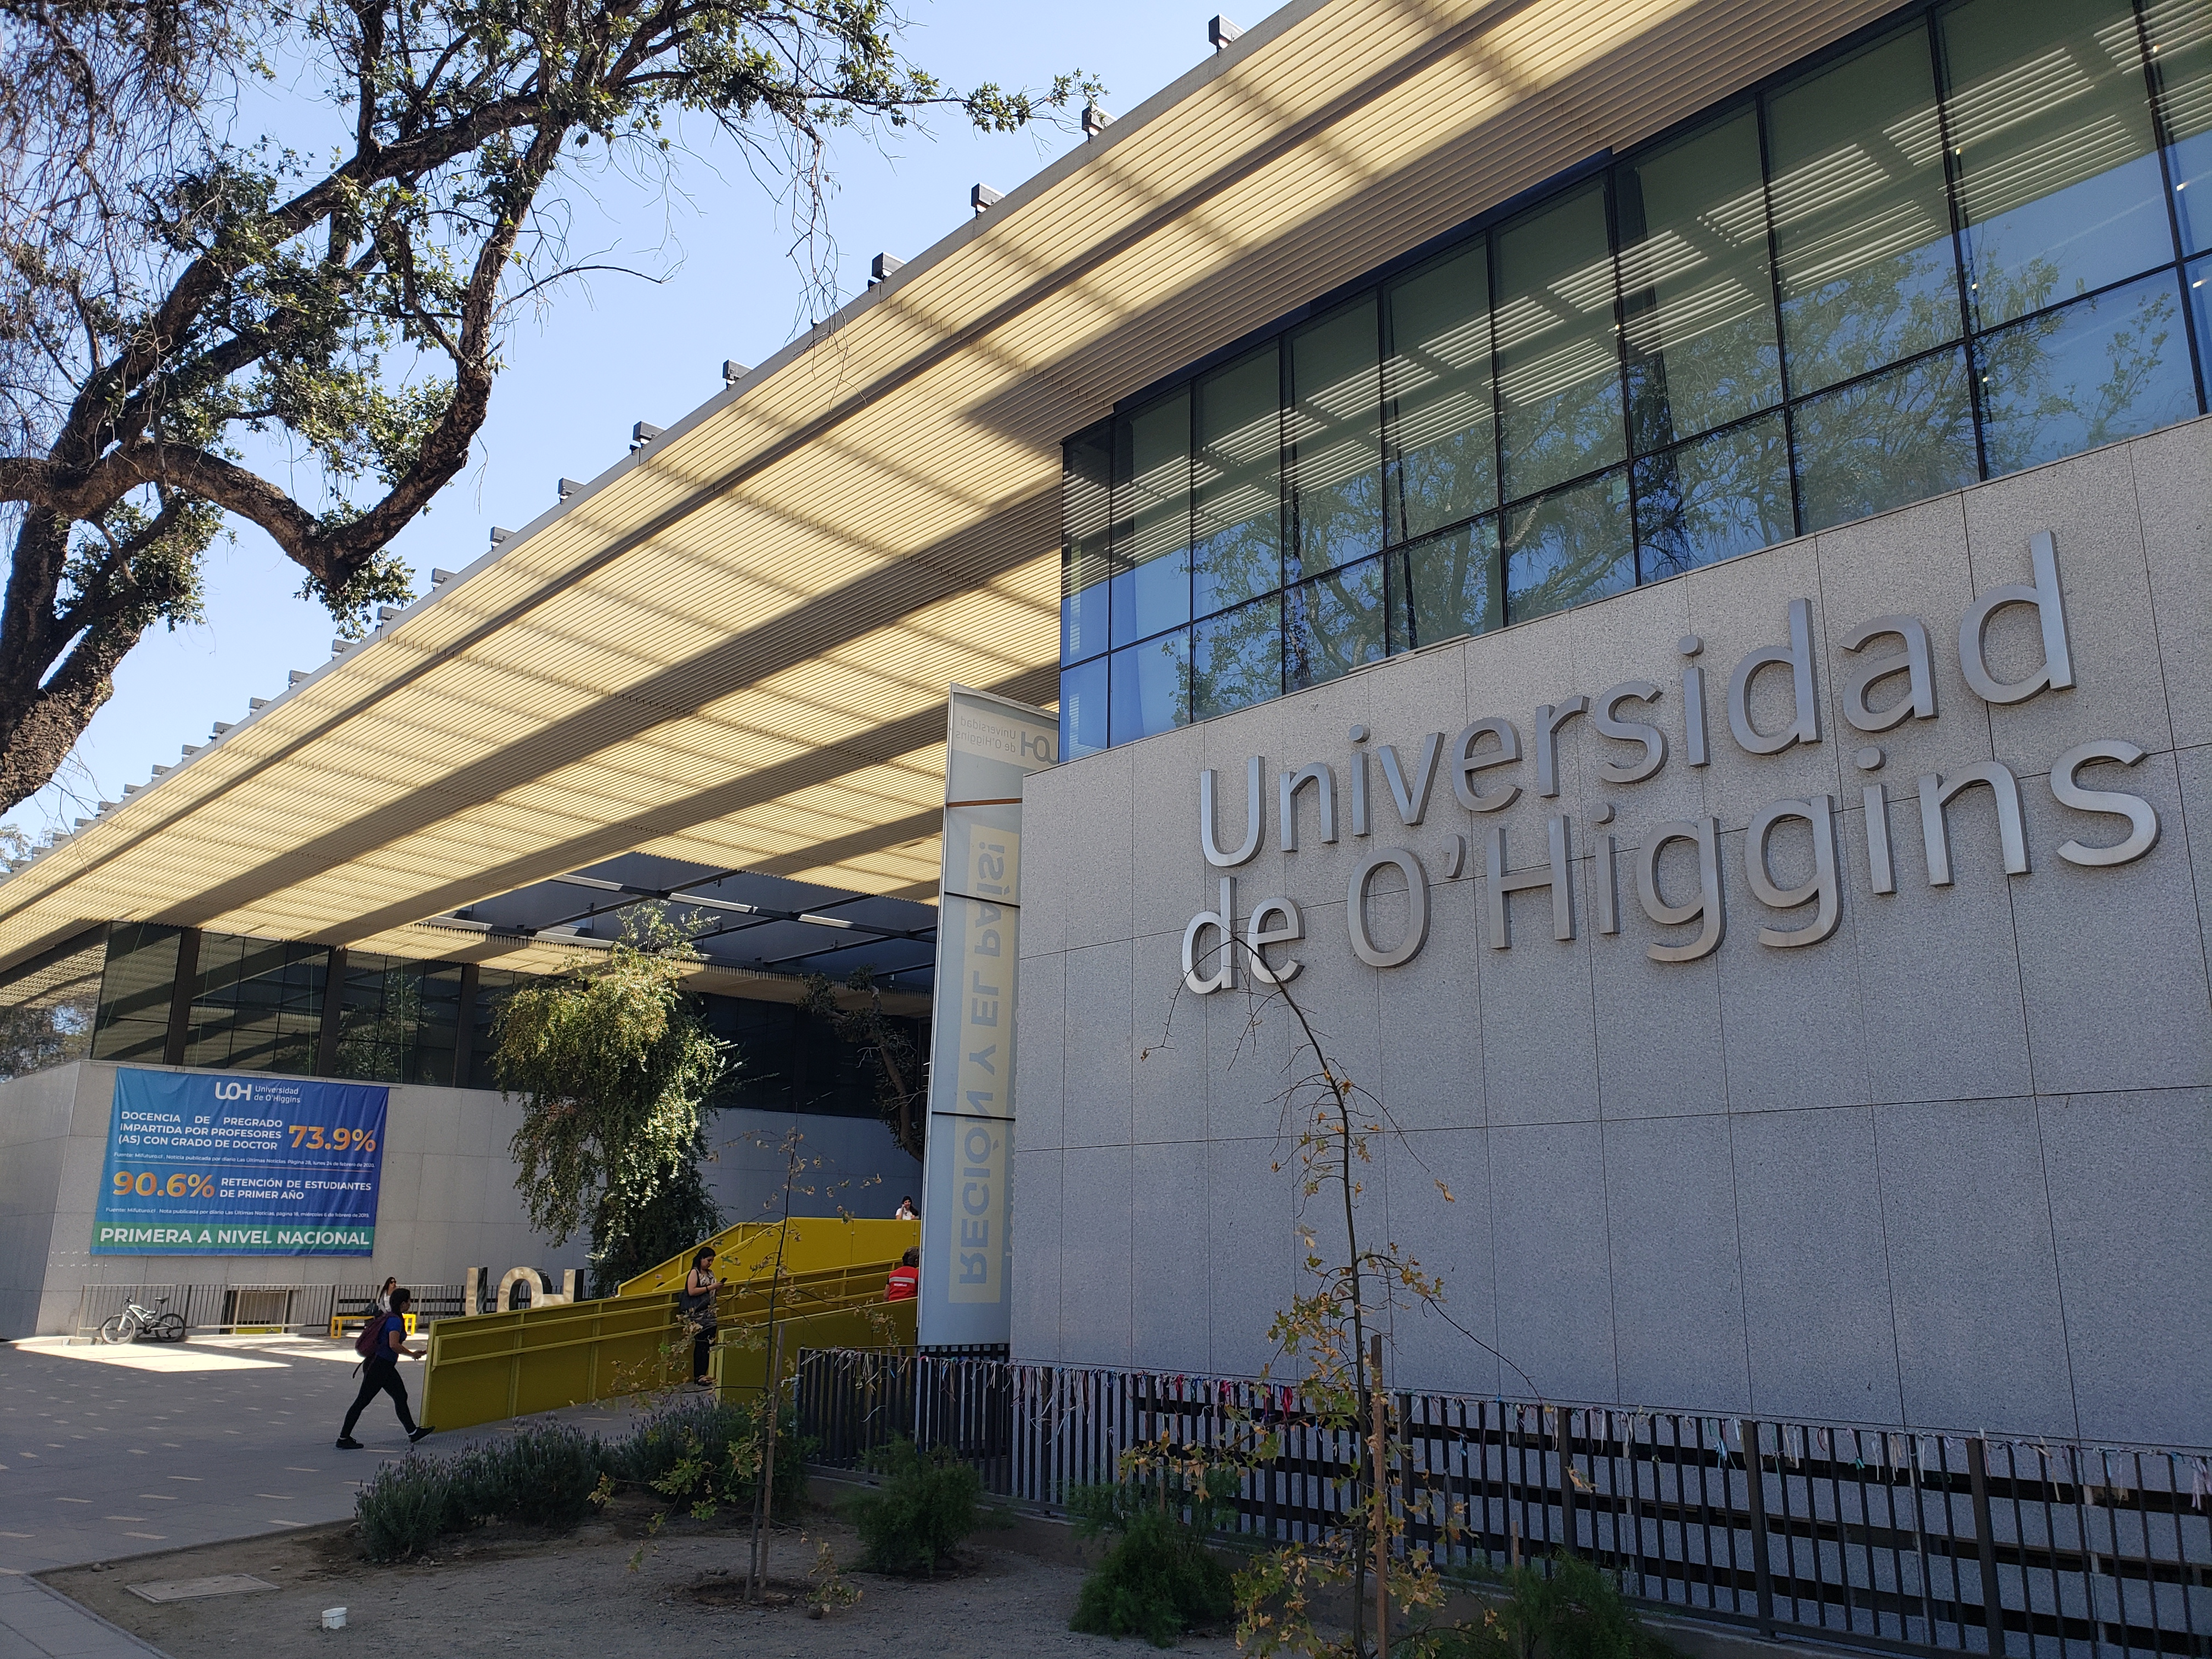
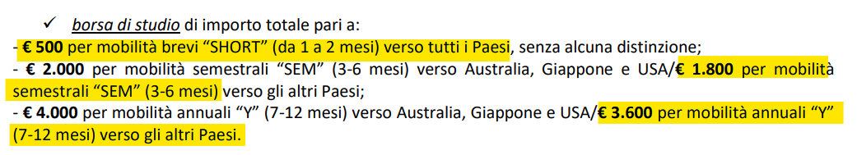
Borsa Di Mobilità Mobility Grant
I contributi per la mobilità sono legati all’effettiva permanenza presso la sede di destinazione e al riconoscimento di crediti formativi nella carriera dell@ studente beneficiari@
The Mobility grant is tied to the effective stay at the host institution as well as to the recognition of credits in the student's career
Tale contributo è da intendersi come sostegno
economico a parziale copertura delle maggiori spese sostenute all’estero e consiste in:
una borsa di studio
un rimborso spese di visto e di viaggio (max € 800,00)
The Mobility Grant must be considered as a contribution to the increased expenses incurred abroad and consists of:
a scholarship
a reimbursement of visa and travel expenses (max € 800.00)
Universidad De O'higgins, CHILE

Slide 29
Borsa Di Mobilità Mobility Grant
Lo studente deve restituire l’intero importo della borsa erogata nei casi di:
The student must return the full amount of the grant provided in the cases of:
✓ rinuncia al periodo di mobilità
withdrawal from the mobility period
✓ soggiorno inferiore al periodo minimo obbligatorio
(30 gg)
stay less than the mandatory minimum period of 30 days
✓ non completamento di alcuna attività all’estero e non conseguimento di un minimo di 2 CFU per ogni mese di mobilità
non-completion of any activity abroad and non-achievement of a minimum of 2 ECTS credits for each month of mobility
Fanno eccezione le mobilità per :
Exceptions are mobilities for
1. Ricerca tesi all’estero Thesis research
2. Dottorato/Scuola di Specializzazione Third-level mobility
3. Tirocinio Traineeship
Universidad De O'higgins, CHILE

Slide 30
Borsa Di Mobilità Mobility Grant
CONTRIBUTO AZIENDA REGIONALE DSU
DSU REGIONAL AGENCY CONTRIBUTION
Gli studenti vincitori di una mobilità e titolari di una borsa di studio dell’Azienda Regionale per il Diritto allo Studio possono ricevere un ulteriore contributo (somma di denaro omnicomprensiva rapportata ai mesi di permanenza all’estero)
Students winning an international mobility spot and holding a scholarship from the Regional Agency for the Right
to Study (DSU) can receive an additional contribution (an all-inclusive amount related to the months spent abroad)
Per info: contattare l’Azienda Regionale per il
Diritto allo Studio https://www.dsu.toscana.it/sedi-e-contatti
It is necessary to contact the Regional Agency for the Right to Study on the link above
Universidad De O'higgins, CHILE

Slide 31
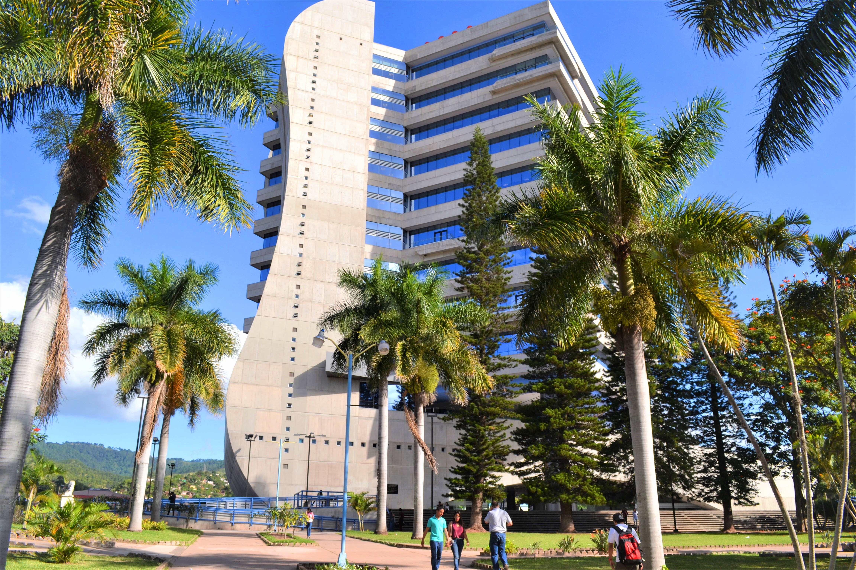
Contatti Contacts
SERVIZIO RELAZIONI INTERNAZIONALI SCUOLA DI AGRARIA
International Relation Services School of Agriculture
Aula M1, Piazzale delle Cascine, 18 - 50144 , FIRENZE
e-mail: erasmus@agraria.unifi.it
Orario di ricevimento:
LUNEDÌ (16:00-17:00, online)
MERCOLEDÌ (10:00-12:00)
GIOVEDÌ (14:00-16:00)
VENERDÌ (12:00-13:00, online)
DELEGATA ALLE RELAZIONI INTERNAZIONALI SCUOLA DI AGRARIA
SCHOOL OF AGRICULTURE International Relations Coordinator
Prof.ssa Anna Dalla Marta anna.dallamarta@unifi.it
Universidad Nacional Autonoma De Honduras, HONDURAS

